Slide 1
Кейс 4
Истомин Кирилл Николаевич

Slide 2
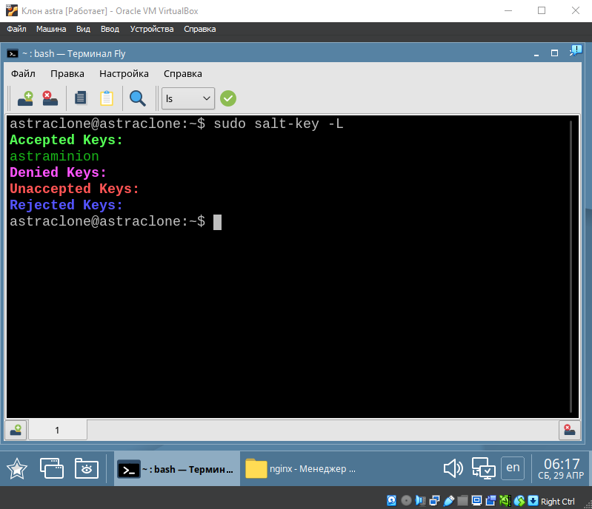
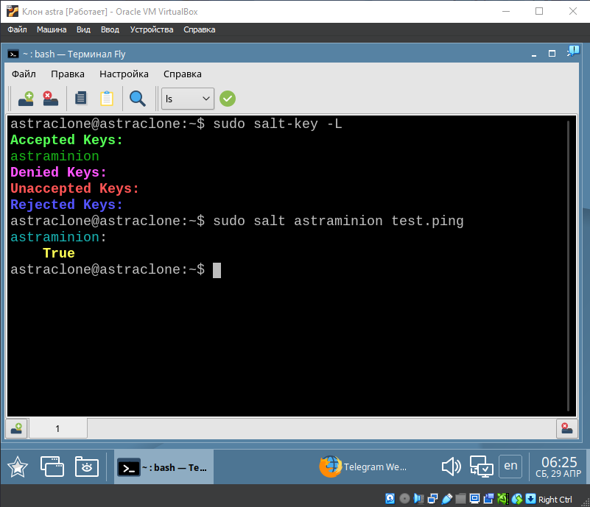
Подготовка
На ВМ были установлены средства управления: Saltstack Minion и Saltstack Master
Подключение агента Saltstack minion к средству управления Saltstack master,а также проверка с помощью test.ping (показано на скриншотах ниже)

Slide 3
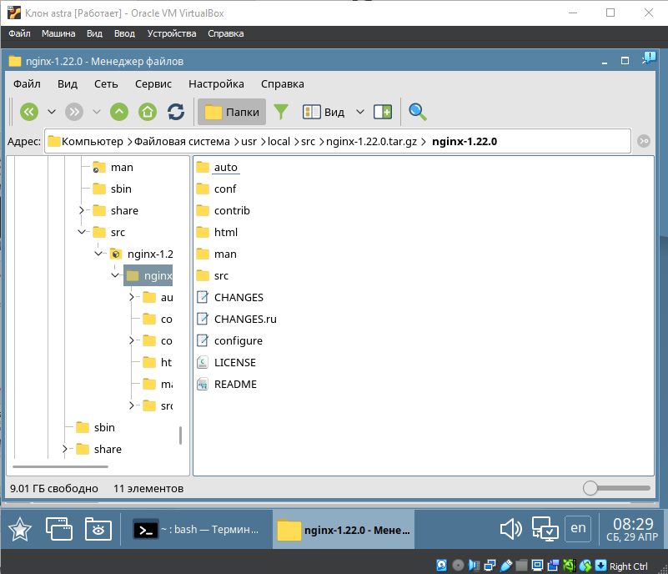
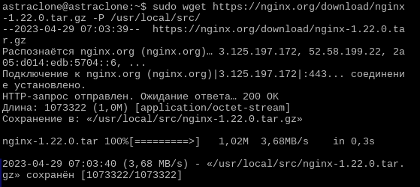
Решение
Действие №1
Скачал дистрибутив nginx-1.22.0 в /usr/local/src/
по ссылке: https://nginx.org/download/nginx-1.22.0.tar.gz

Slide 4
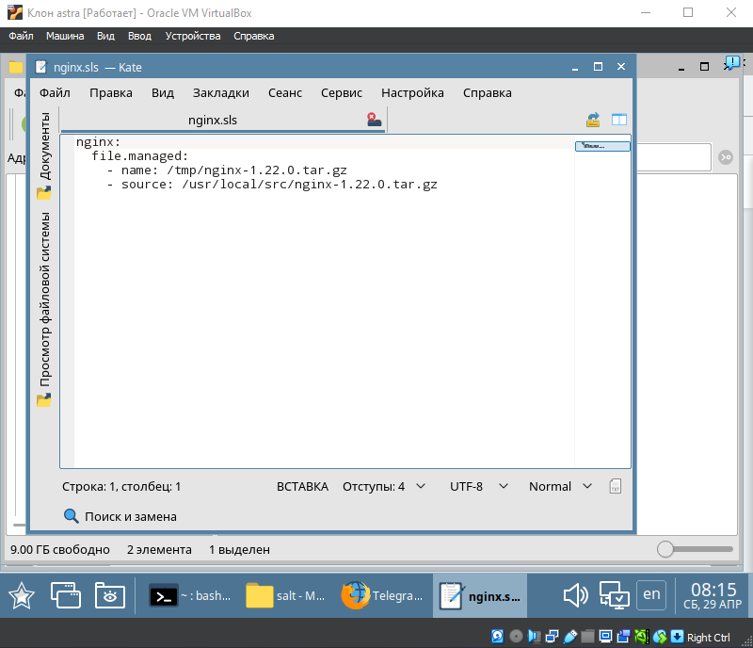
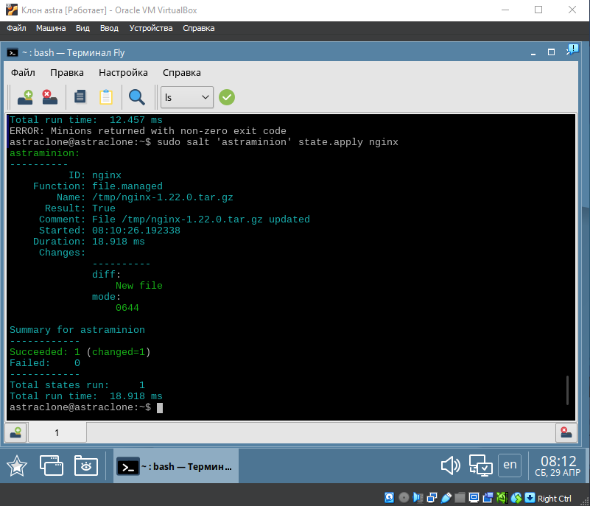
Действие №2
Далее я написал скрипт (левый скрин) передачи файла дистрибутива nginx в папку /tmp (скрин на следующем слайде) средствами Saltstack

Slide 5
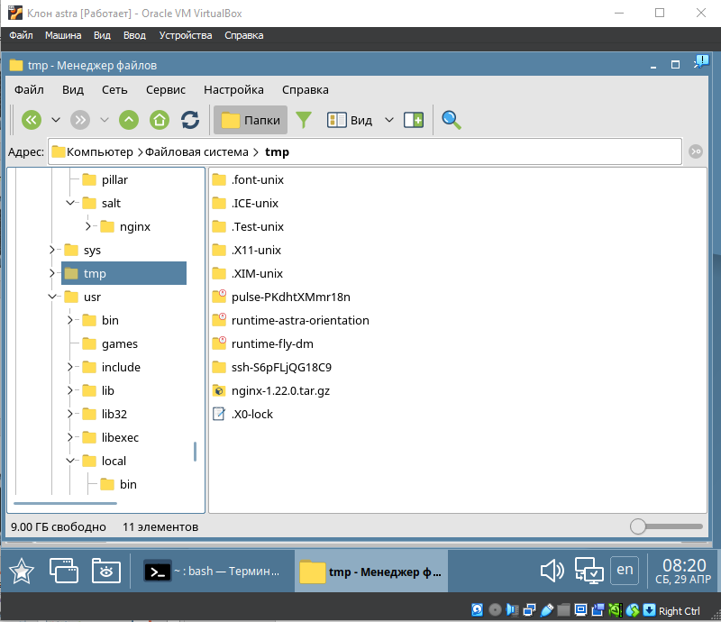
папка /tmp

